Slide 1
Электронные услуги Красноярска. Реалии сегодняшнего дня
Notes:
Одной из важнейших задач государства является предоставление государственных и муниципальных услуг населению с максимальной доступностью и с высоким качеством.
На сегодняшний день муниципальная услуга является базовым элементом деятельности органов местного самоуправления, основой экономических и социальных отношений между людьми на территории муниципального образования.
В настоящее время всё большую популярность приобретают электронные услуги. Проверить штрафы ГИБДД, узнать о состоянии лицевых счетов в системе пенсионного страхования, налоговой задолженности, оформить загранпаспорт, записать ребенка в очередь в детский сад и получить множество других услуг, можно не выходя из дома.
Росту популярности способствует увеличение числа центров, удостоверяющих граждан, привязка к ЕСИА популярных и востребованных услуг, например перевод личного кабинета налогоплательщика на ЕСИА, и возможность оплатить налоги через ЛК. Несомненно, на рост популярности окажет влияние и обещанное снижение размера госпошлины на 30% при заказе услуги через Интернет, если конечно данная задача будет выполнена.
Для удобства пользователей услуги и сервисы, доступные гражданам в электронном виде, постоянно совершенствуются и развиваются.

Slide 2
Способы подачи заявления на предоставления муниципальных услуг
ЕПГУ
14 услуг
КПГУ
10 услуг
МФЦ
17 услуг
Сайт
30 услуг
Лично
на бумажном носителе
Енисей-ГУ
(РСМЭВ)
Регистрация
Регистрация
АИС УНЖ (регистрация заявлений)
СЭД администрации
(регистрация заявлений, межведомственное взаимодействие между структурными подразделениями администрации)
Notes:
На сегодняшний день для жителей Красноярска и организаций реализована возможность подать заявление и иные документы в электронном виде для части муниципальных услуг - 53% от общего количества, включённых в муниципальный реестр. Для подачи заявлений используются ЕПГУ, КПГУ и сайта города.

Slide 3
Муниципальные услуги через ЕПГУ
Notes:
Житель города, зайдя на ЕПГУ видит услуги города следующим образом.

Slide 4
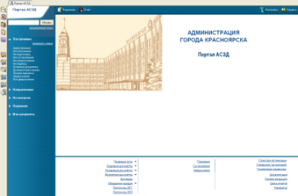
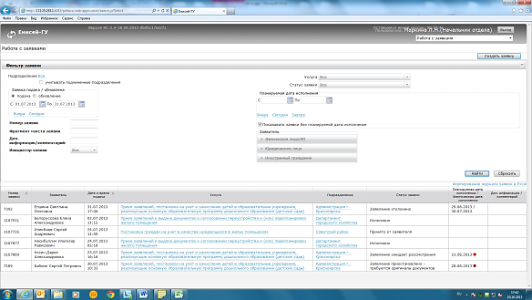
Схема движения документов при обращении через ЕПГУ
МВ
Notes:
На данном слайде представлена схема движения документов при обращении заявителя через ЕПГУ. Ключевые системы для нас: портал, СЭД и РСМЭВ «Енисей-ГУ». При решенности такого способа существенной является проблема внесения изменений по портал госуслуг. Заявленный конструктор форм не разработан, а любое изменение для муниципалитета – серьезные финансовые затраты, особенно в настоящее время.

Slide 5
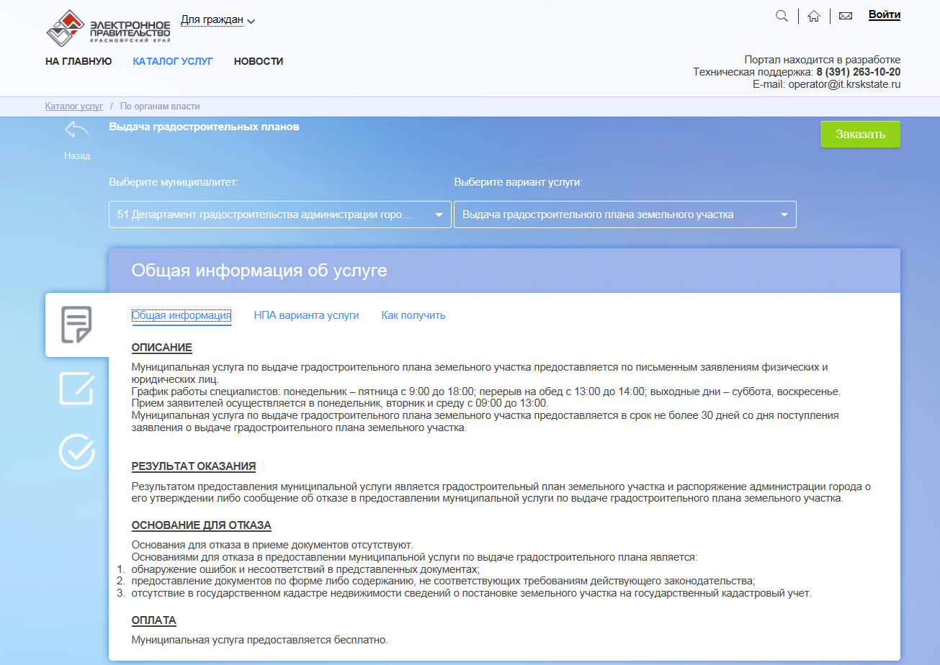
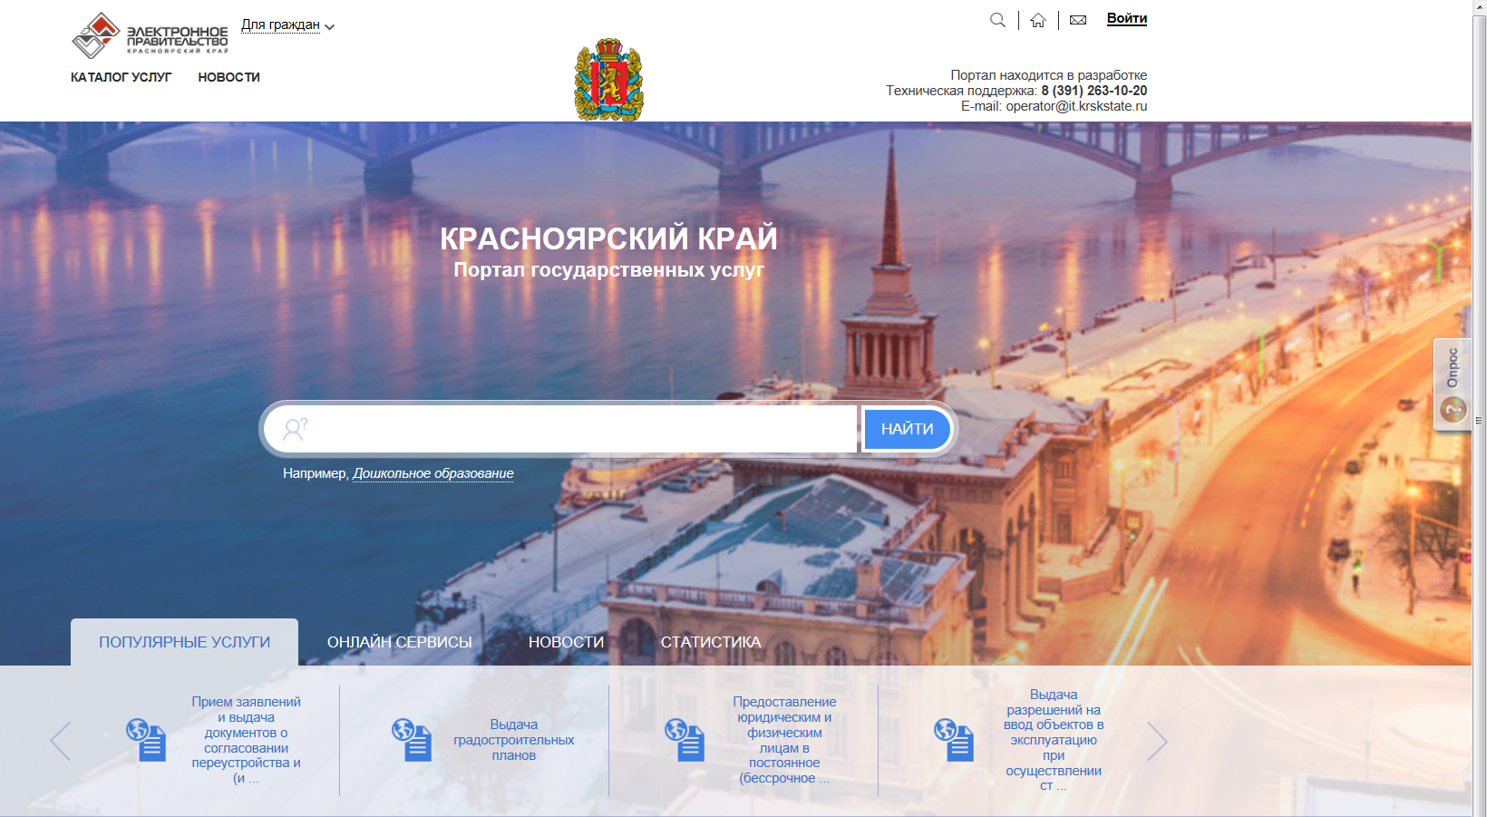
Муниципальные услуги через КПГУ
Notes:
Запрос услуг через Краевой портал для граждан работает, но найти город со своими услугами сложновато. Край большой, список сформирован по алфавиту в котором город Красноярск под номером 51. чтобы добраться до заказа услуги 6 кликов.

Slide 6
Схема движения документов при обращении через КПГУ
Notes:
Схема движения документов представлена на слайде.
В данном случае отмечается следующая проблема – мы практически не можем повлиять на формы, размещаемые на сайте. Как собственно на ситуацию в целом. Край старается унифицировать формы и взаимодействие для всех муниципалитетов без учета величины этих муниципалитетов.

Slide 7
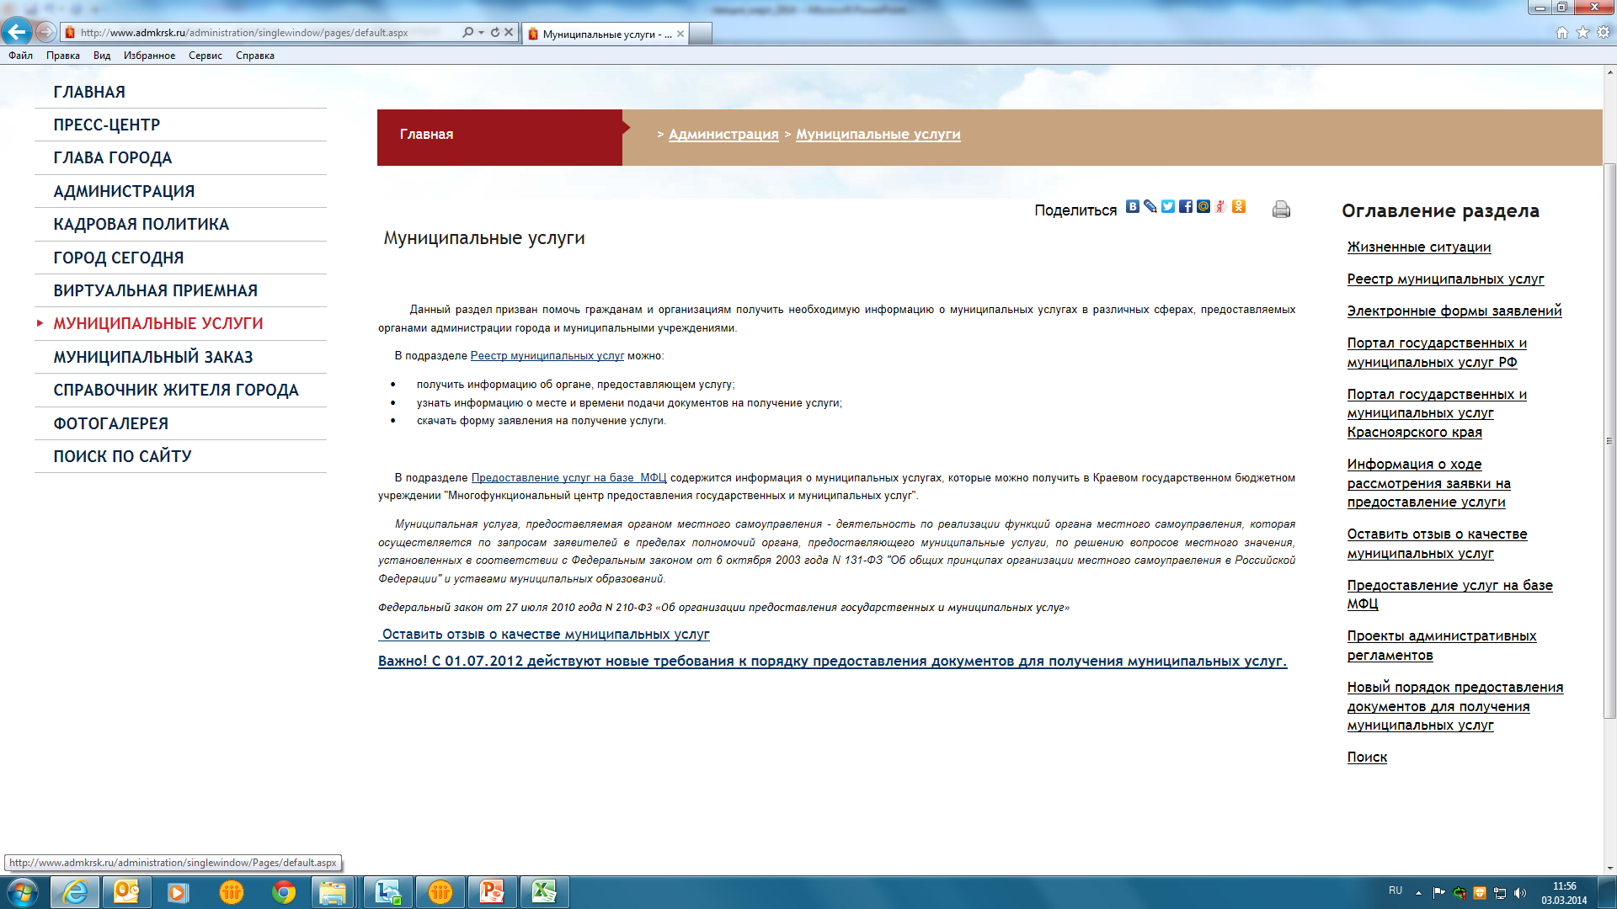
Муниципальные услуги через сайт
Notes:
Наше игровое поле – сайт администрации. При наличии финансирования и отсутствии законодательных препятствий именно здесь мы можем свободно осуществлять перевод услуг в электронный вид.

Slide 8
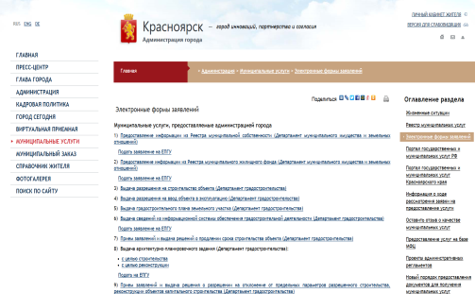
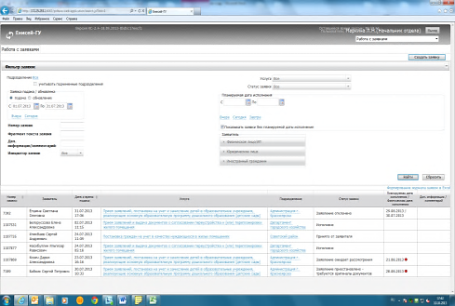
Схема движения документов при обращении через сайт города
МВ

Slide 9
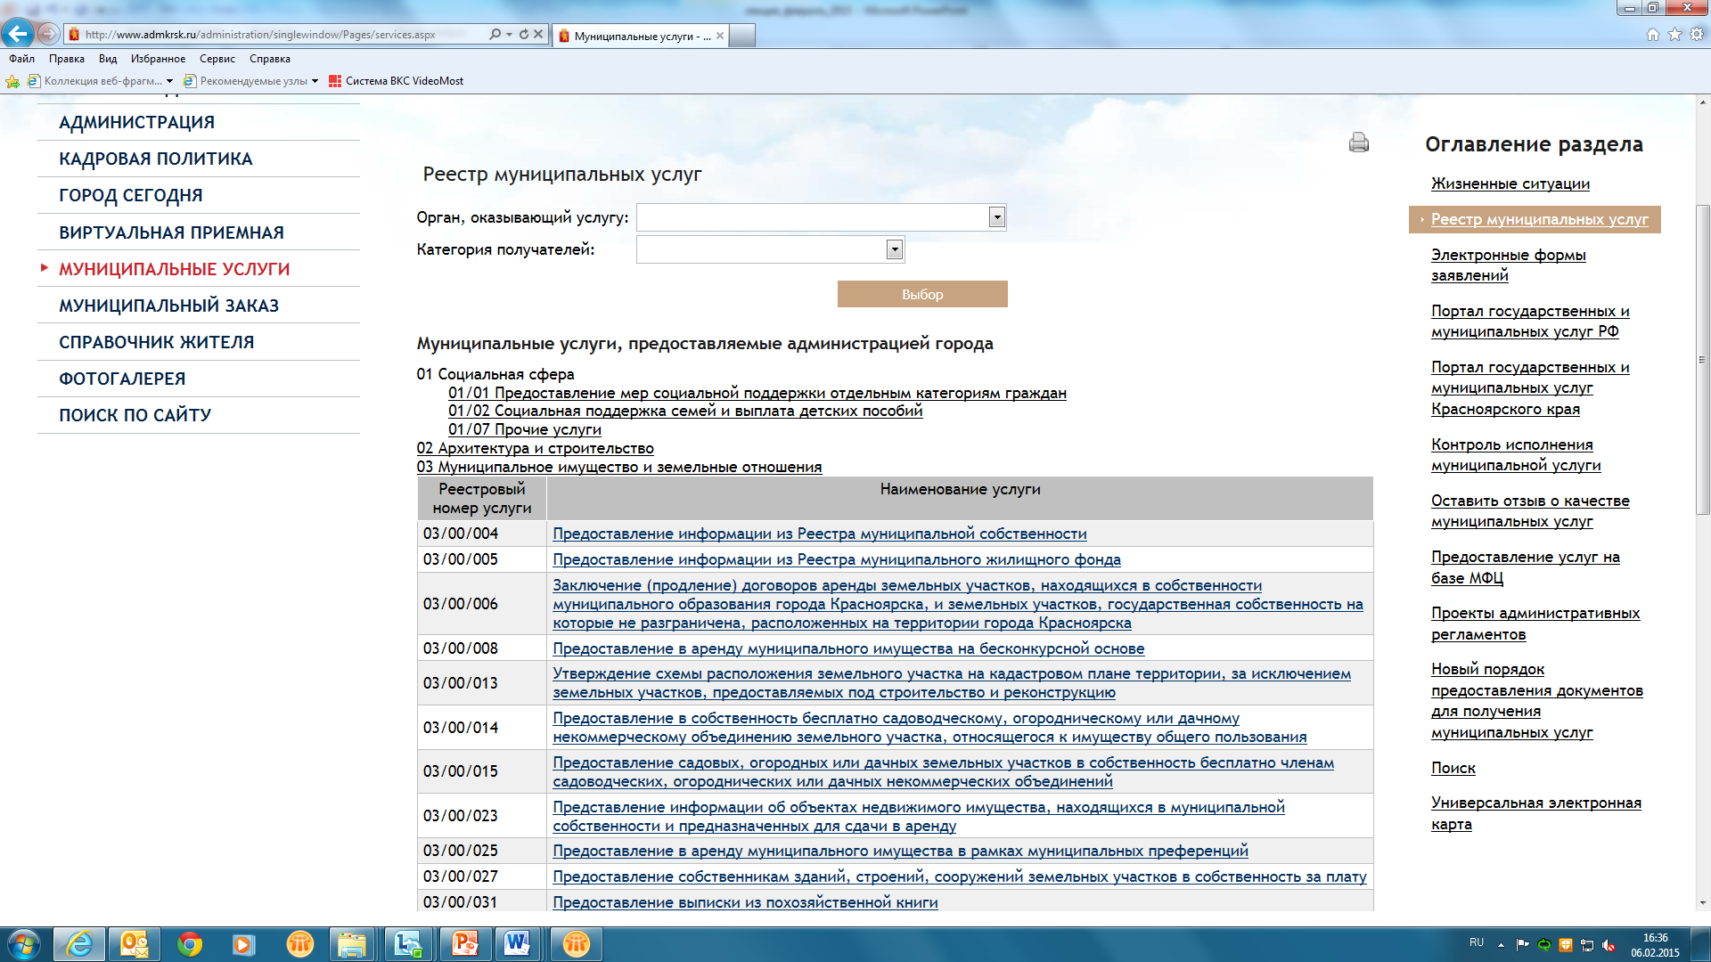
Обращение за услугой через сайт

Slide 10
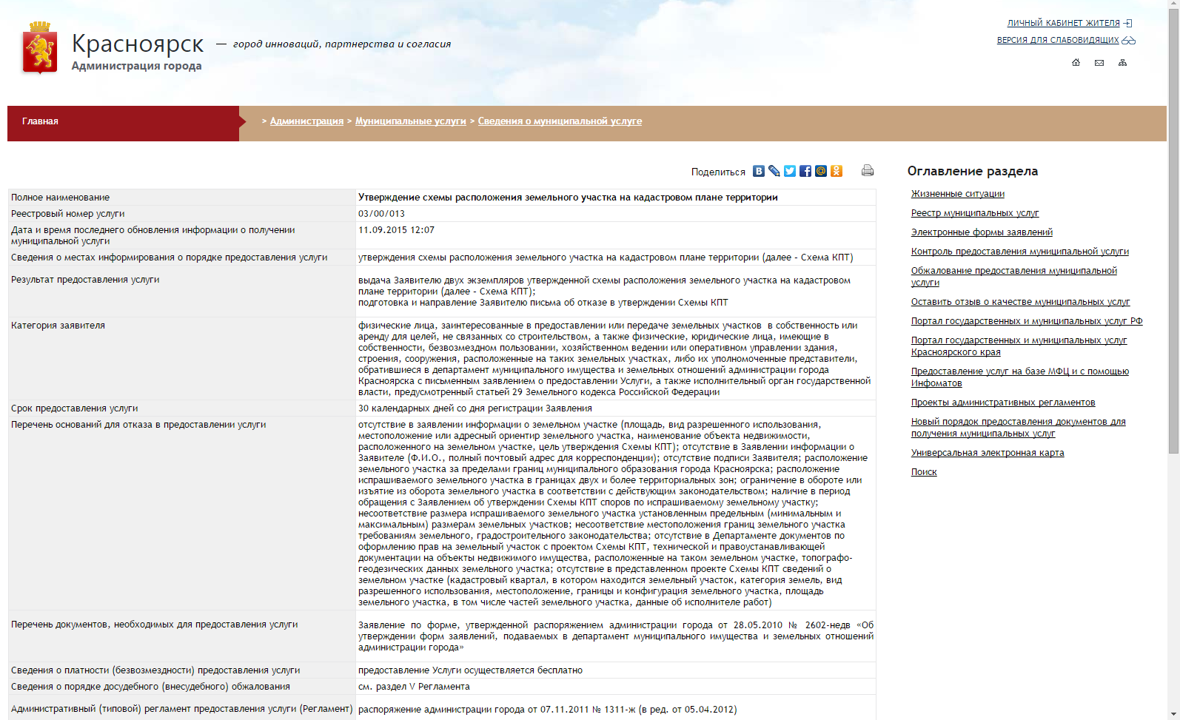
Информация об услуге

Slide 11
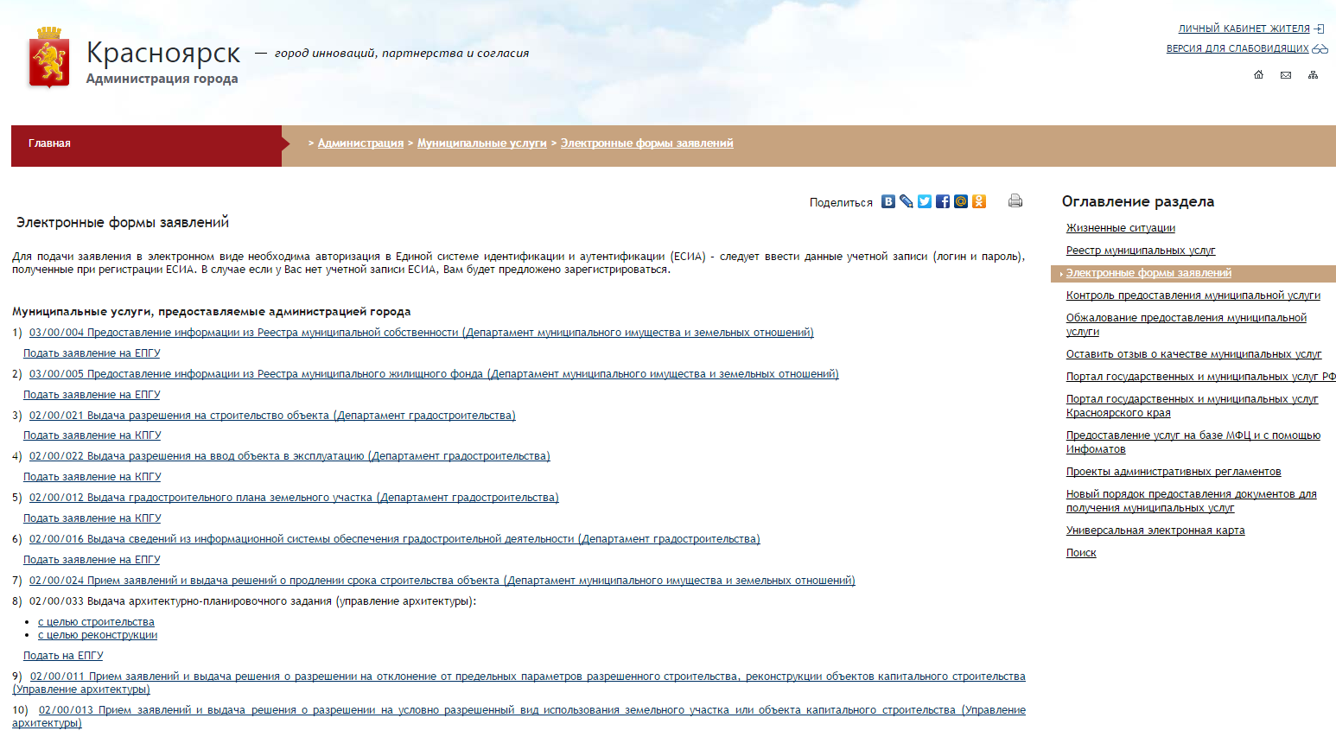
Электронные формы заявлений
Notes:
Подать заявку можно любым предлагаемым способом. Важно при этом быть зарегистрированным в ЕСИА

Slide 12
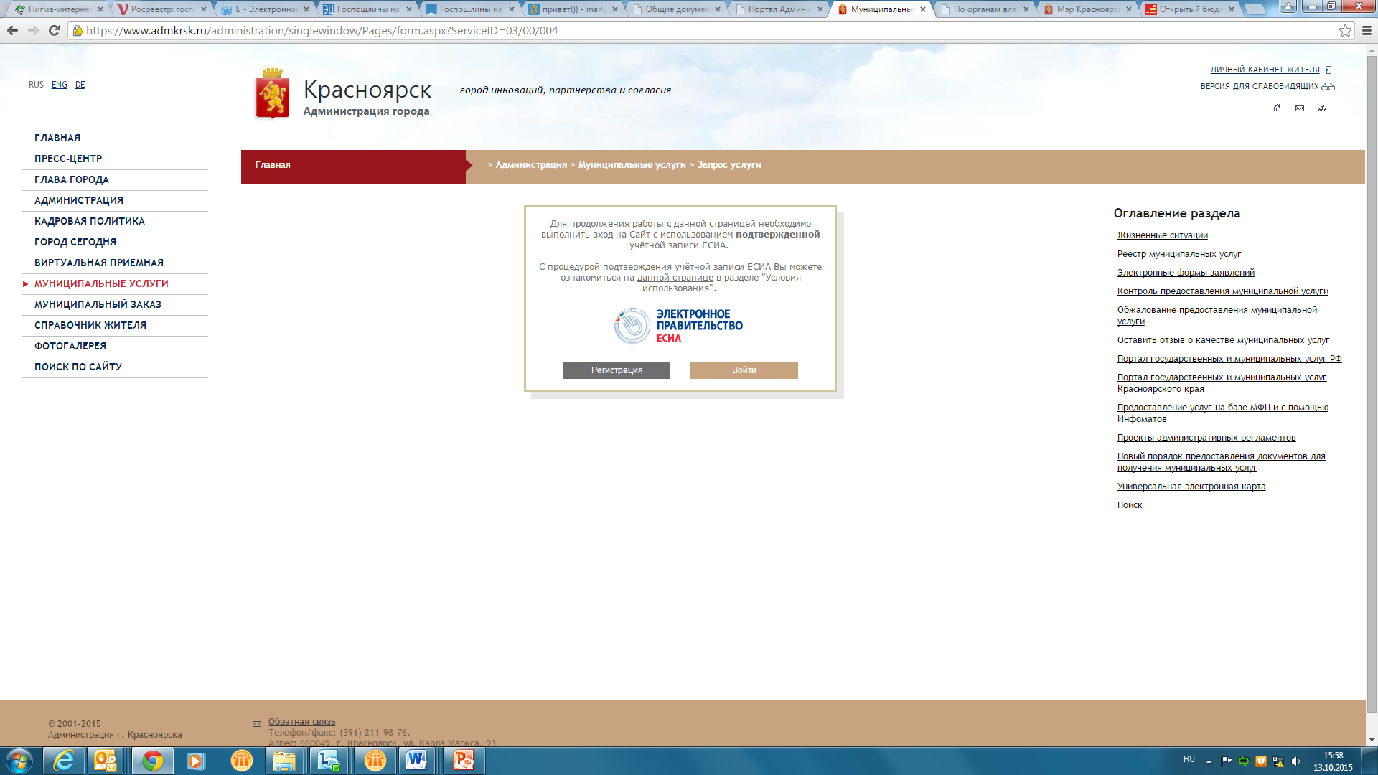
Запрос услуги
Notes:
На сайте города имеется личный кабинет жителя.
Раздел предназначен для оптимизации интерактивного взаимодействия зарегистрированных посетителей Сайта с администрацией города и включает в себя подразделы: «Обращения», «Резерв управленческих кадров», «Запросы муниципальных услуг», «Информация о личном кабинете» и «Настройки».
Для удобства указанная при регистрации информация в дальнейшем автоматически размещается в соответствующих полях при обращении к Сайту, поэтому повторный ввод контактной информации не требуется.
Подраздел «Запросы муниципальных услуг» содержит информацию по зарегистрированным заявкам на муниципальные услуги, предоставляемые органами администрации города и муниципальными учреждениями через подраздел сайта «Электронные формы заявлений».

Slide 13
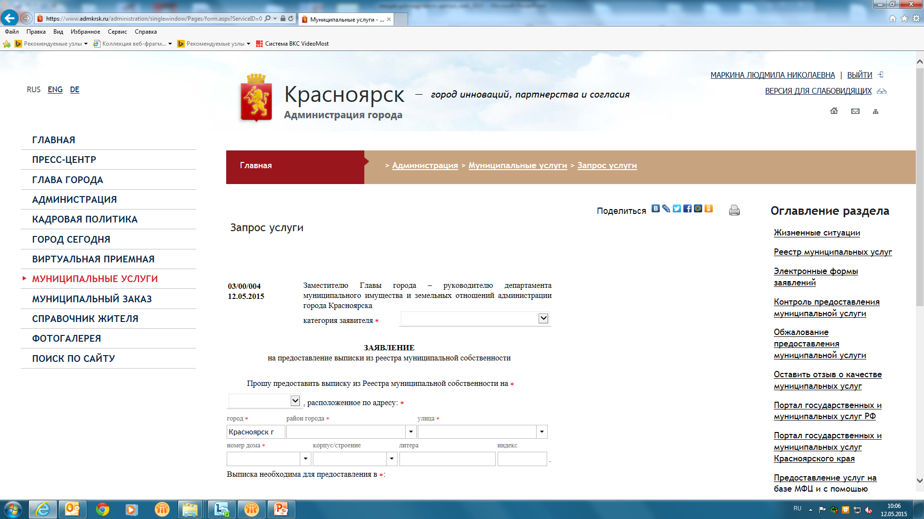

Slide 14
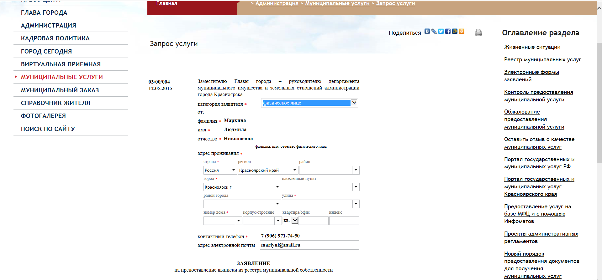
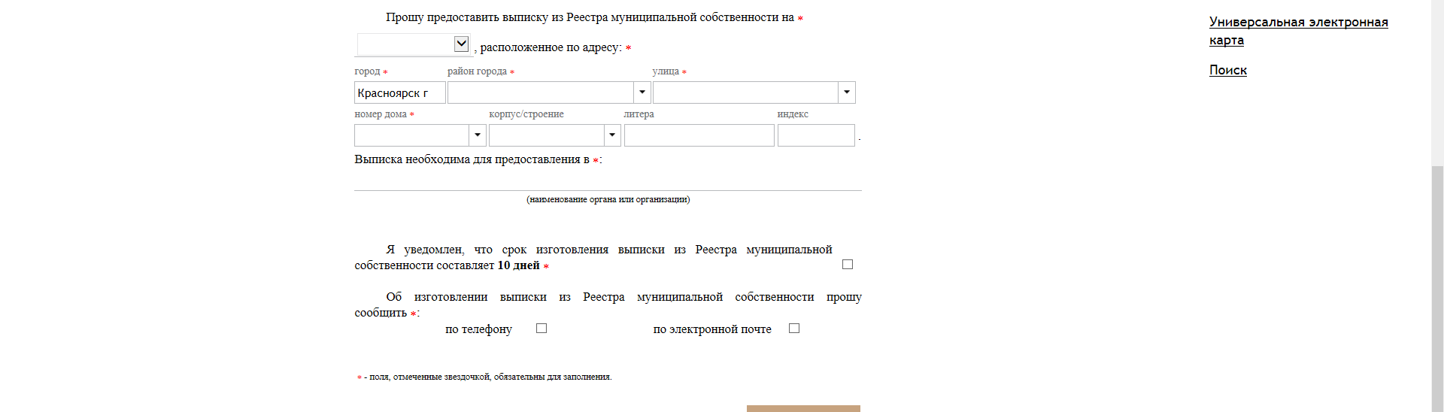

Slide 15
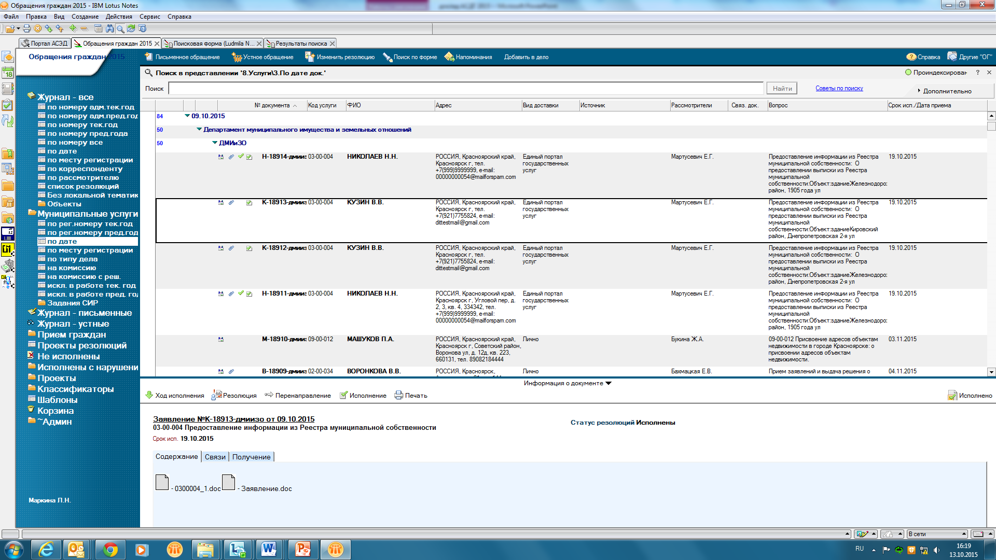
Сопровождение заявки через СЭД

Slide 16
Муниципальные услуги на базе КГБУ «МФЦ»
№ п/п | Наименование муниципальной услуги
1 | Принятие решения об оказании единовременной адресной материальной помощи многодетным семьям, имеющим 5 и более детей в возрасте до 18 лет и доход, не превышающий 1,5-кратную величину прожиточного минимума.
2 | Принятие решения об оказании единовременной адресной материальной помощи многодетным семьям, имеющим доход, не превышающий 1,5-кратную величину прожиточного минимума.
3 | Выдача градостроительного плана земельного участка.
4 | Согласование переустройства и (или) перепланировки жилого помещения.
5 | Постановка на учет для определения детей в образовательные учреждения, реализующие основную общеобразовательную программу дошкольного образования (детские сады), расположенные на территории города Красноярска.
6 | Прием документов и выдача решений о переводе или об отказе в переводе жилого помещения в нежилое или нежилого помещения в жилое помещение.
7 | Предоставление освободившихся жилых помещений в коммунальных квартирах.
8 | Выдача разрешения на установку и эксплуатацию рекламной конструкции.
9 | Предоставление информации из Реестра муниципальной собственности.
10 | Предоставление информации из Реестра муниципального жилищного фонда.
11 | Предоставление информации об объектах недвижимого имущества, находящихся в муниципальной собственности и предназначенных для сдачи в аренду.
12 | Выдача разрешения на строительство объекта.
13 | Предоставление земельного участка для строительства без проведения торгов.
14 | Принятие решения об оказании единовременной адресной материальной помощи семьям, имеющим детей-инвалидов.
15 | Прием заявлений и принятие решения по вопросу предоставления земельного участка в собственность для индивидуального жилищного строительства многодетным гражданам, имеющим место жительства на территории города Красноярска.
16 | Прием заявлений, документов, а также постановка граждан на учет в качестве нуждающихся в жилых помещениях.
17 | Присвоение адресов объектам недвижимости в городе Красноярске.
Notes:
Через МФЦ оказывается 17 муниципальных услуг. По 7 из которых взаимодействие между администрацией и МФЦ происходит в электронной форме. По остальным – посредством курьерской доставки документов в канцелярию с дальнейшей регистрацией в СЭД.

Slide 17
Схема движения документов при обращении через МФЦ
МВ

Slide 18
Notes:
Как видите, сделано много.
Однако, несмотря на очевидные преимущества электронных услуг, жители города Красноярска все же отдают предпочтение традиционному (личному) способу обращения за муниципальными услугами.
Популярность традиционного способа обращения усматривается как в недоверии заявителя электронным способам подачи документов, так и недостаточной информированности населения о других способах подачи заявления. Кроме того, при личном обращении заявитель может проконсультироваться предварительно у специалиста принимающего документы на услугу. А вот в случае электронных услуг консультации в режиме отсутствуют.
В этой связи искать причины пока еще небольшой популярности электронных услуг нужно и в качестве предоставления услуг.

Slide 19
Качество предоставления услуг
Основные задачи:
Анализ соответствия фактических значений показателей качества предоставления муниципальных услуг нормативным значениям, установленным административными регламентами;
Выявление негативных факторов, влияющих на качество предоставления муниципальных услуг органами администрации города;
Определение мер по улучшению выявленных значений исследованных параметров качества муниципальных услуг.
Notes:
Исходя из ключевого направления административной реформы оценка качества предоставления услуг выступает основой для системы оценки деятельности органов местного самоуправления. Ответственность за качество предоставления муниципальных услуг лежит на должностных лицах органов, предоставляющих услуги.
На сегодняшний день в муниципальных органах власти отсутствует система количественно измеримых характеристик качества предоставления услуг, что затрудняет общую объективную оценку деятельности органов местного самоуправления в данном направлении.
В текущем году мы впервые попытались провести оценку качества предоставления муниципальных услуг органами администрации города.
При этом под оценкой качества мы понимали комплексное исследование процессов предоставления муниципальных услуг на их соответствие требованиям, закрепленным в административных регламентах. И в этой связи были определены следующие основные задачами оценки качества:

Slide 20
Предложения по результатам мониторинга
Внести соответствующие изменения в административные регламенты в части сокращения сроков предоставления услуг;
Выработать единый подход к формированию системы показателей доступности и качества муниципальных услуг;
Установить ответственность должностных лиц при не достижении значений утвержденных показателей доступности и качества муниципальных услуг.
Notes:
Не буду подробно рассказывать про проведение анализа, так как это долго. Отмечу лишь, что провести его стало возможно в том числе за счет используемой системы электронного документооборота. Допускаю, что не все учли, но даже то что получили заставляет задуматься и спланировать шаги по изменению ситуации. При этом уверена, что в сложившейся ситуации мы не уникальны и подобная картина характерна для других муниципалитетов.
Итак результаты и предложения.
Нарушение срока предоставления услуг зафиксированы по 263 обращениям, что составляет 0,2% от общего количества обращений. В то же время 42,3% обращений заявителей были рассмотрены структурными подразделениями, и результаты услуг предоставлены ими ранее сроков, установленных АР, что свидетельствует о возможной оптимизации сроков в сторону уменьшения.
В этой связи предложение: на слайде Внести соответствующие изменения в административные регламенты в части сокращения сроков предоставления услуг
Анализ разработанных и утвержденных АР показывает в большей степени декларативный подход к стандартам услуг, когда вводятся показатели без указания индикаторов (целевых значений показателя), позволяющих оценить данные показатели и способов определения (измерения).
предложение: Выработать единый подход к формированию системы показателей доступности и качества муниципальных услуг
3. Важный инструмент внутренней системы контроля качества предоставления муниципальных услуг не работает. Речь о проверках прописанных в регламентах, но как правило не осуществляемых.
предложение: Установить ответственность должностных лиц при не достижении значений утвержденных показателей доступности и качества муниципальных услуг

Slide 21
Спасибо за внимание!
Маркина Людмила Николаевна,
заместитель руководителя управления информатизации и связи
администрации г.Красноярска
(3912)28-21-01
marlyni@admkrsk.ru

